Slide 1


고급자연어처리
Improving Neural Machine Translation with Soft Template Prediction
가천대학교 IT융합공학과
202340211
김 도 형

Slide 2
목차
Information
Motivation
Approach
Method
Training strategy
Experiments

Slide 3
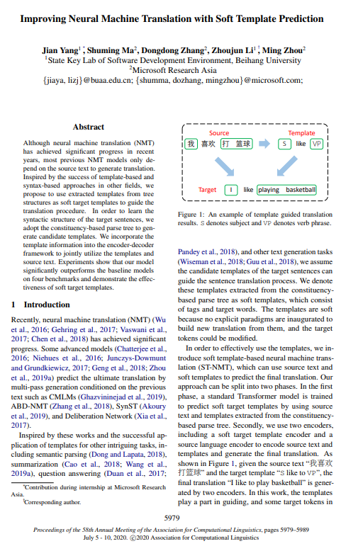
Information
Journal Info. | Name | Association for Computational Linguistics
Year |  | 2020
Author Info. |  | Jian Yang, Shuming Ma, Dongdong Zhang, Zhoujun Li, Ming Zhou
Keywords |  | Machine Translation, soft-template neural machine translation, source text, soft templates
출처: https://aclanthology.org/2020.acl-main.531/
Notes:
13

Slide 4
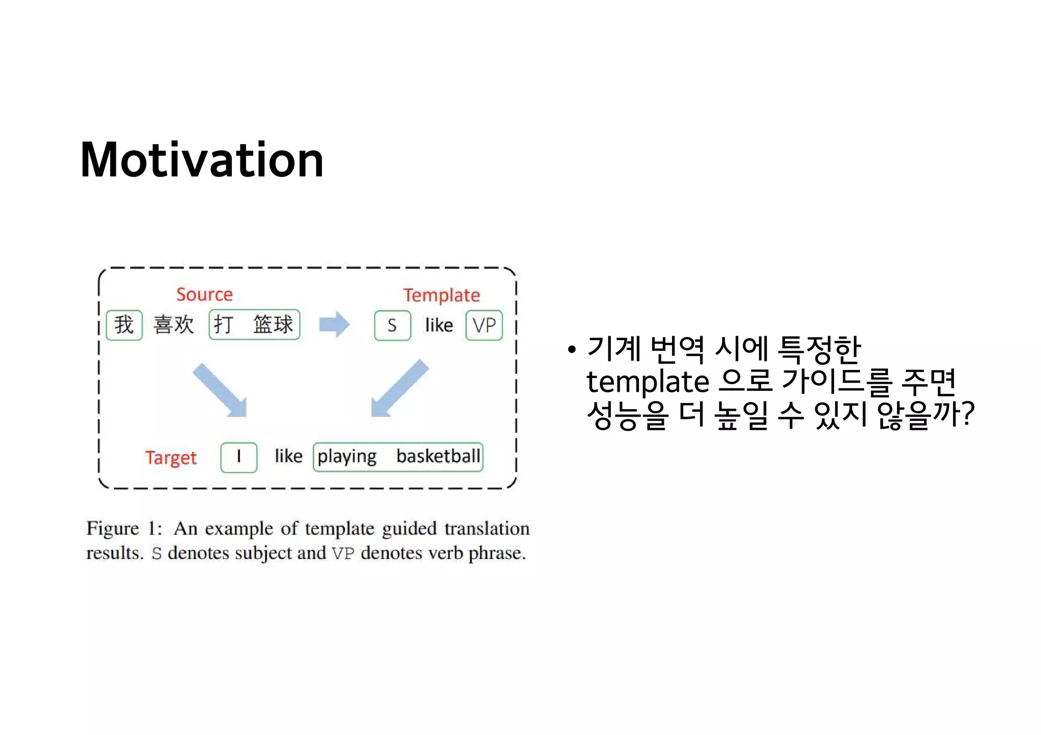

Slide 5
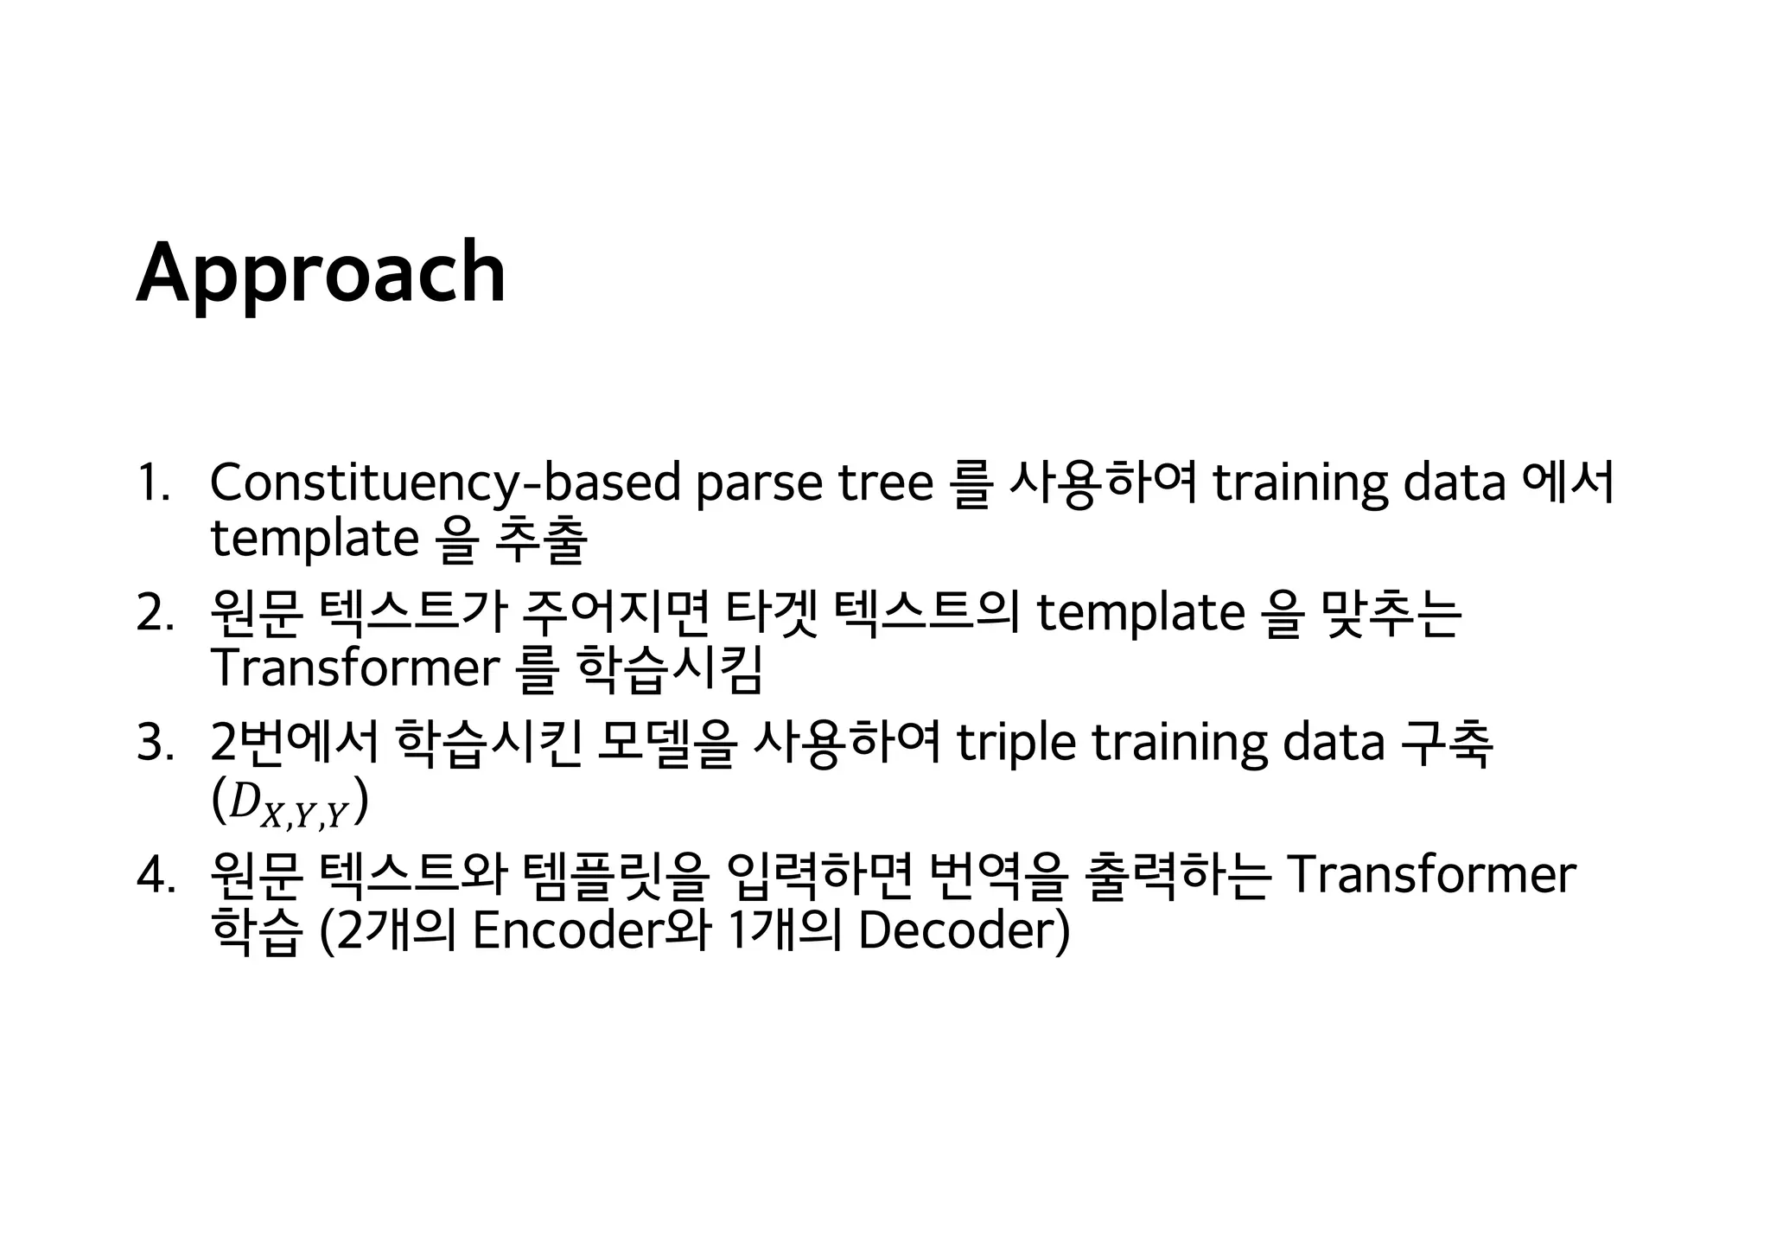

Slide 6
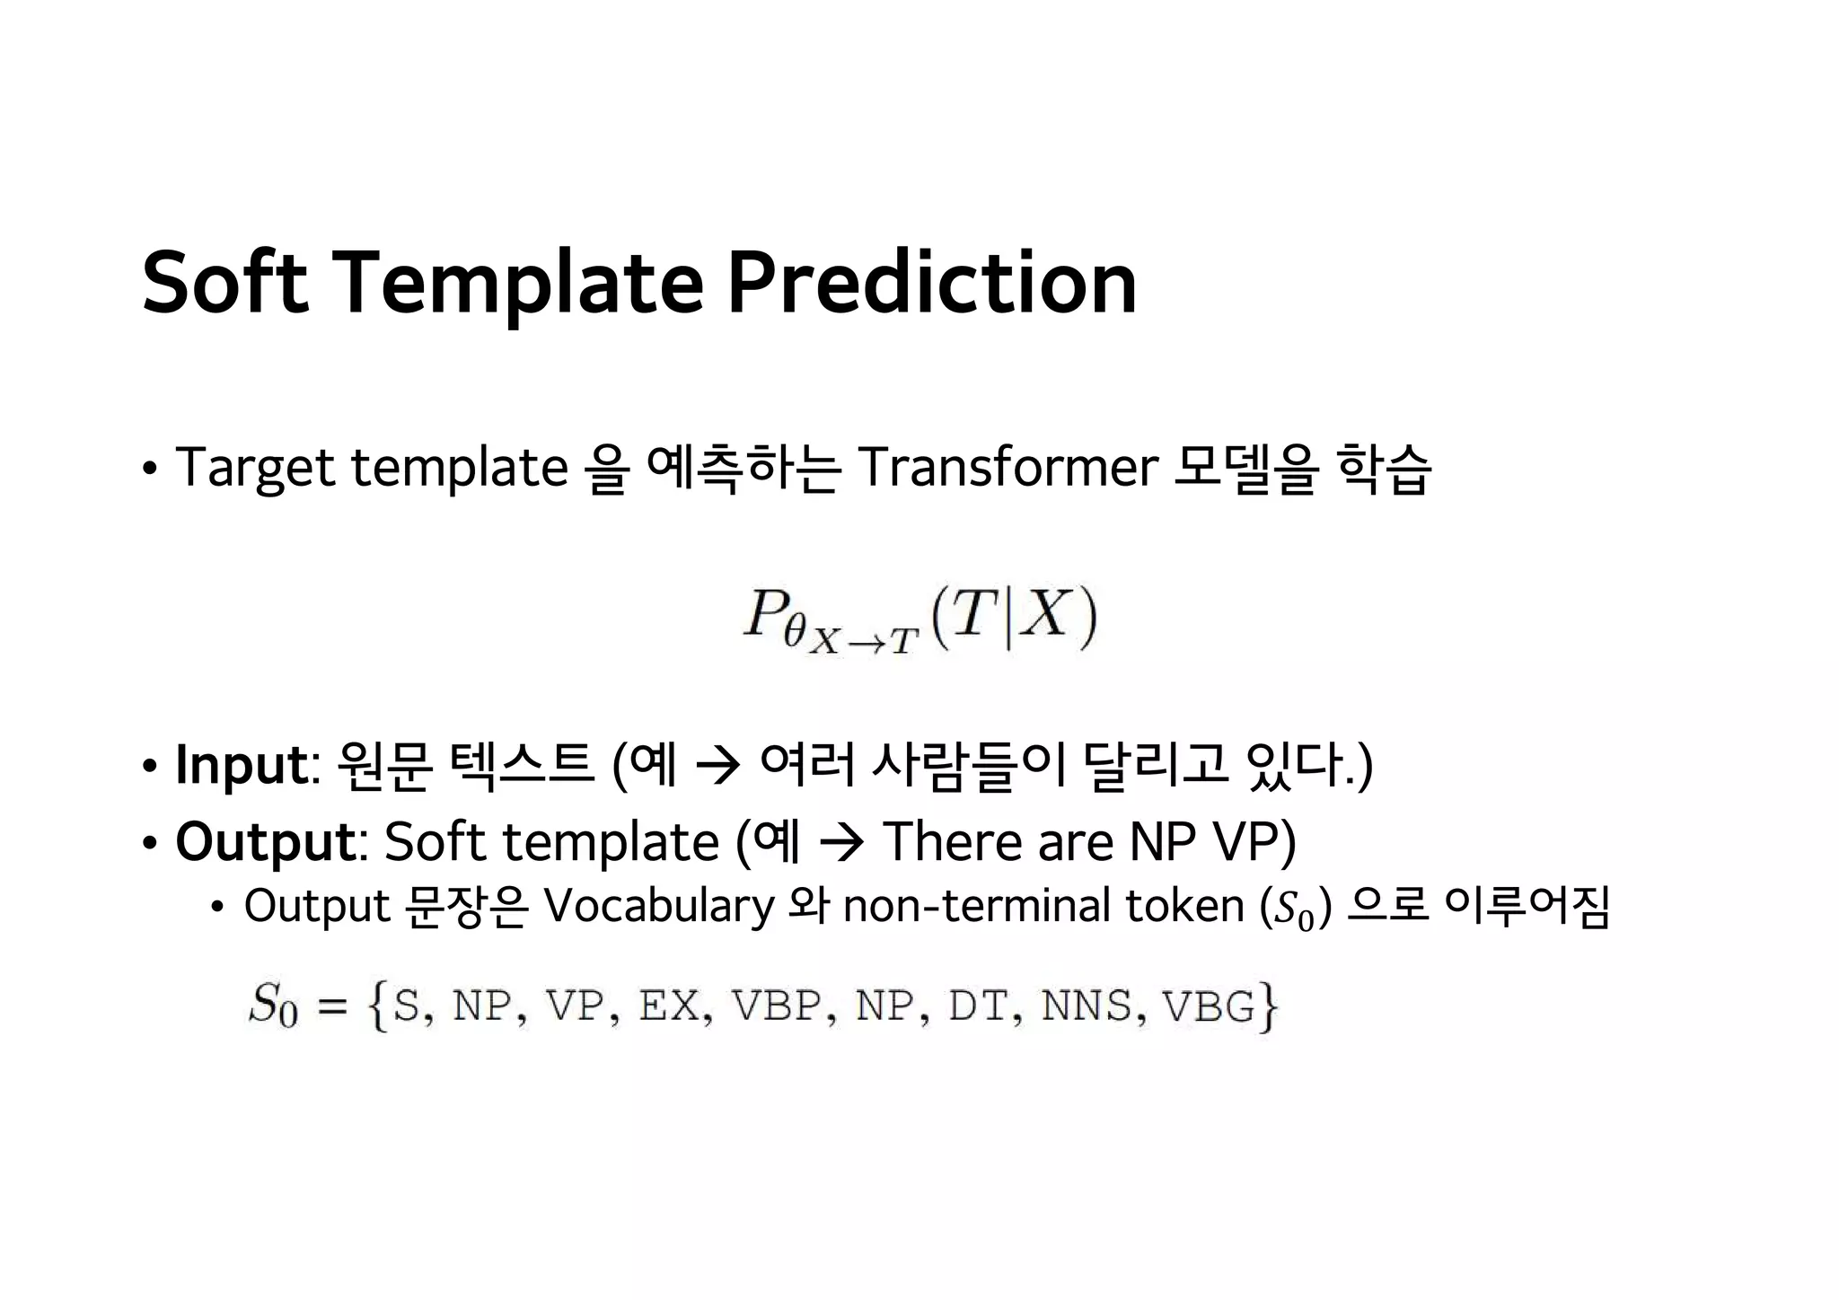

Slide 7
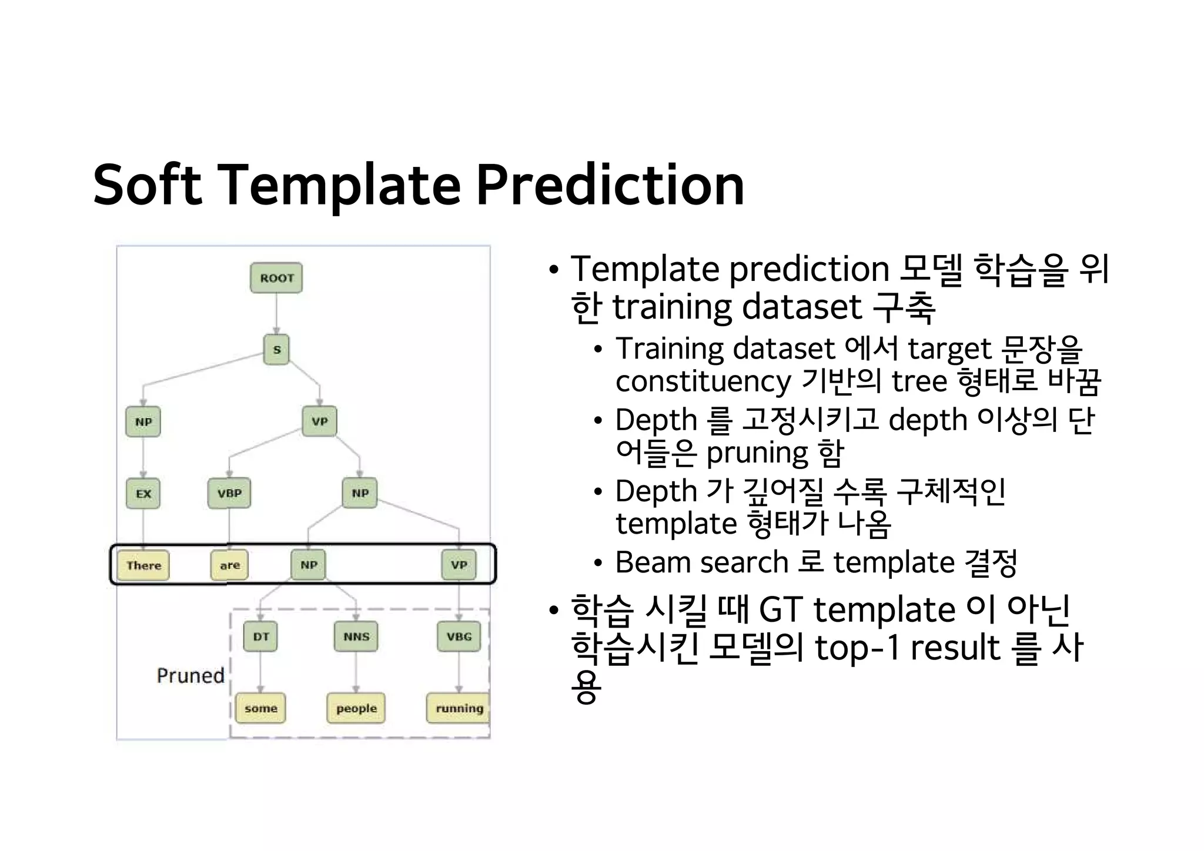

Slide 8
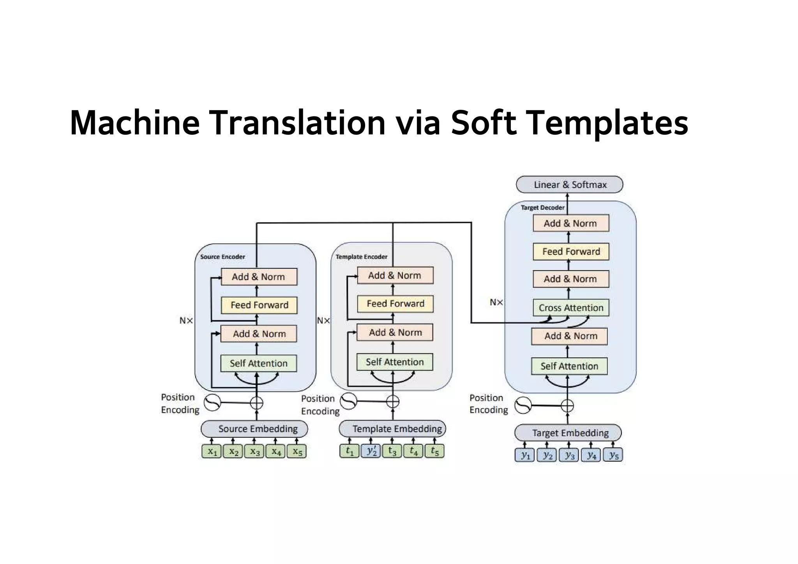

Slide 9
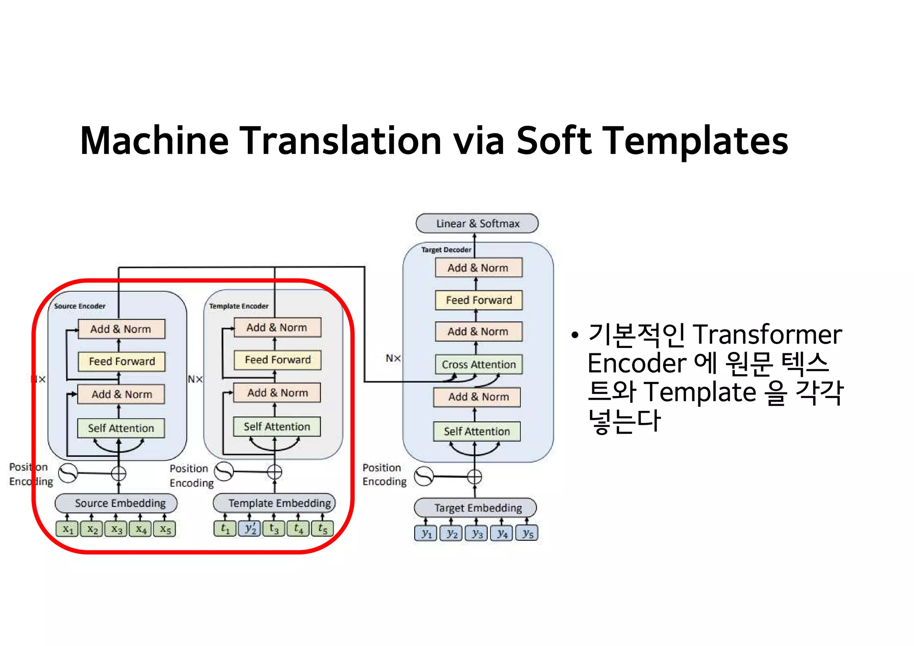

Slide 10
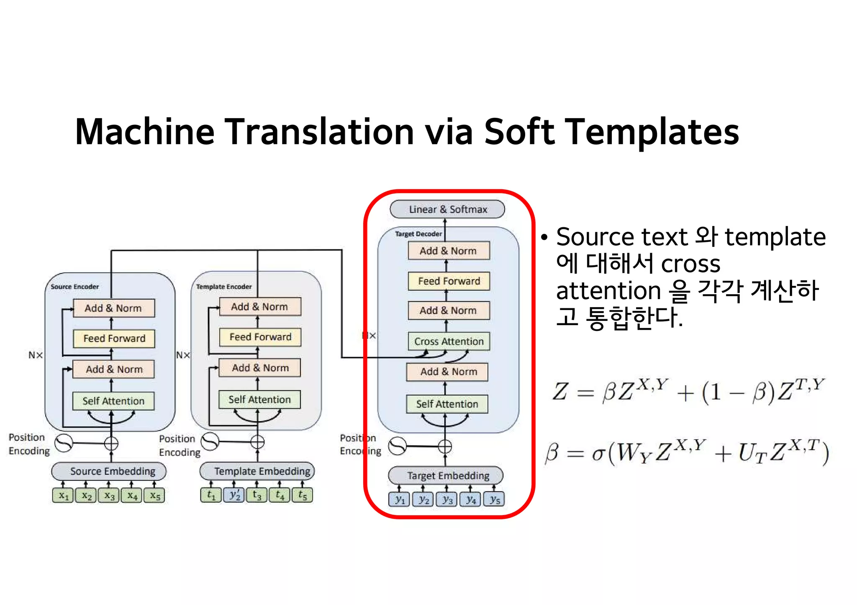

Slide 11
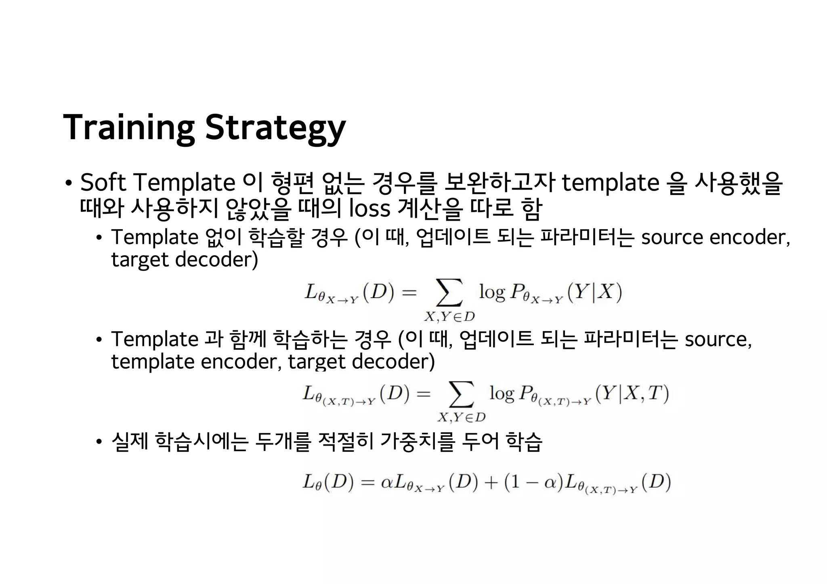

Slide 12
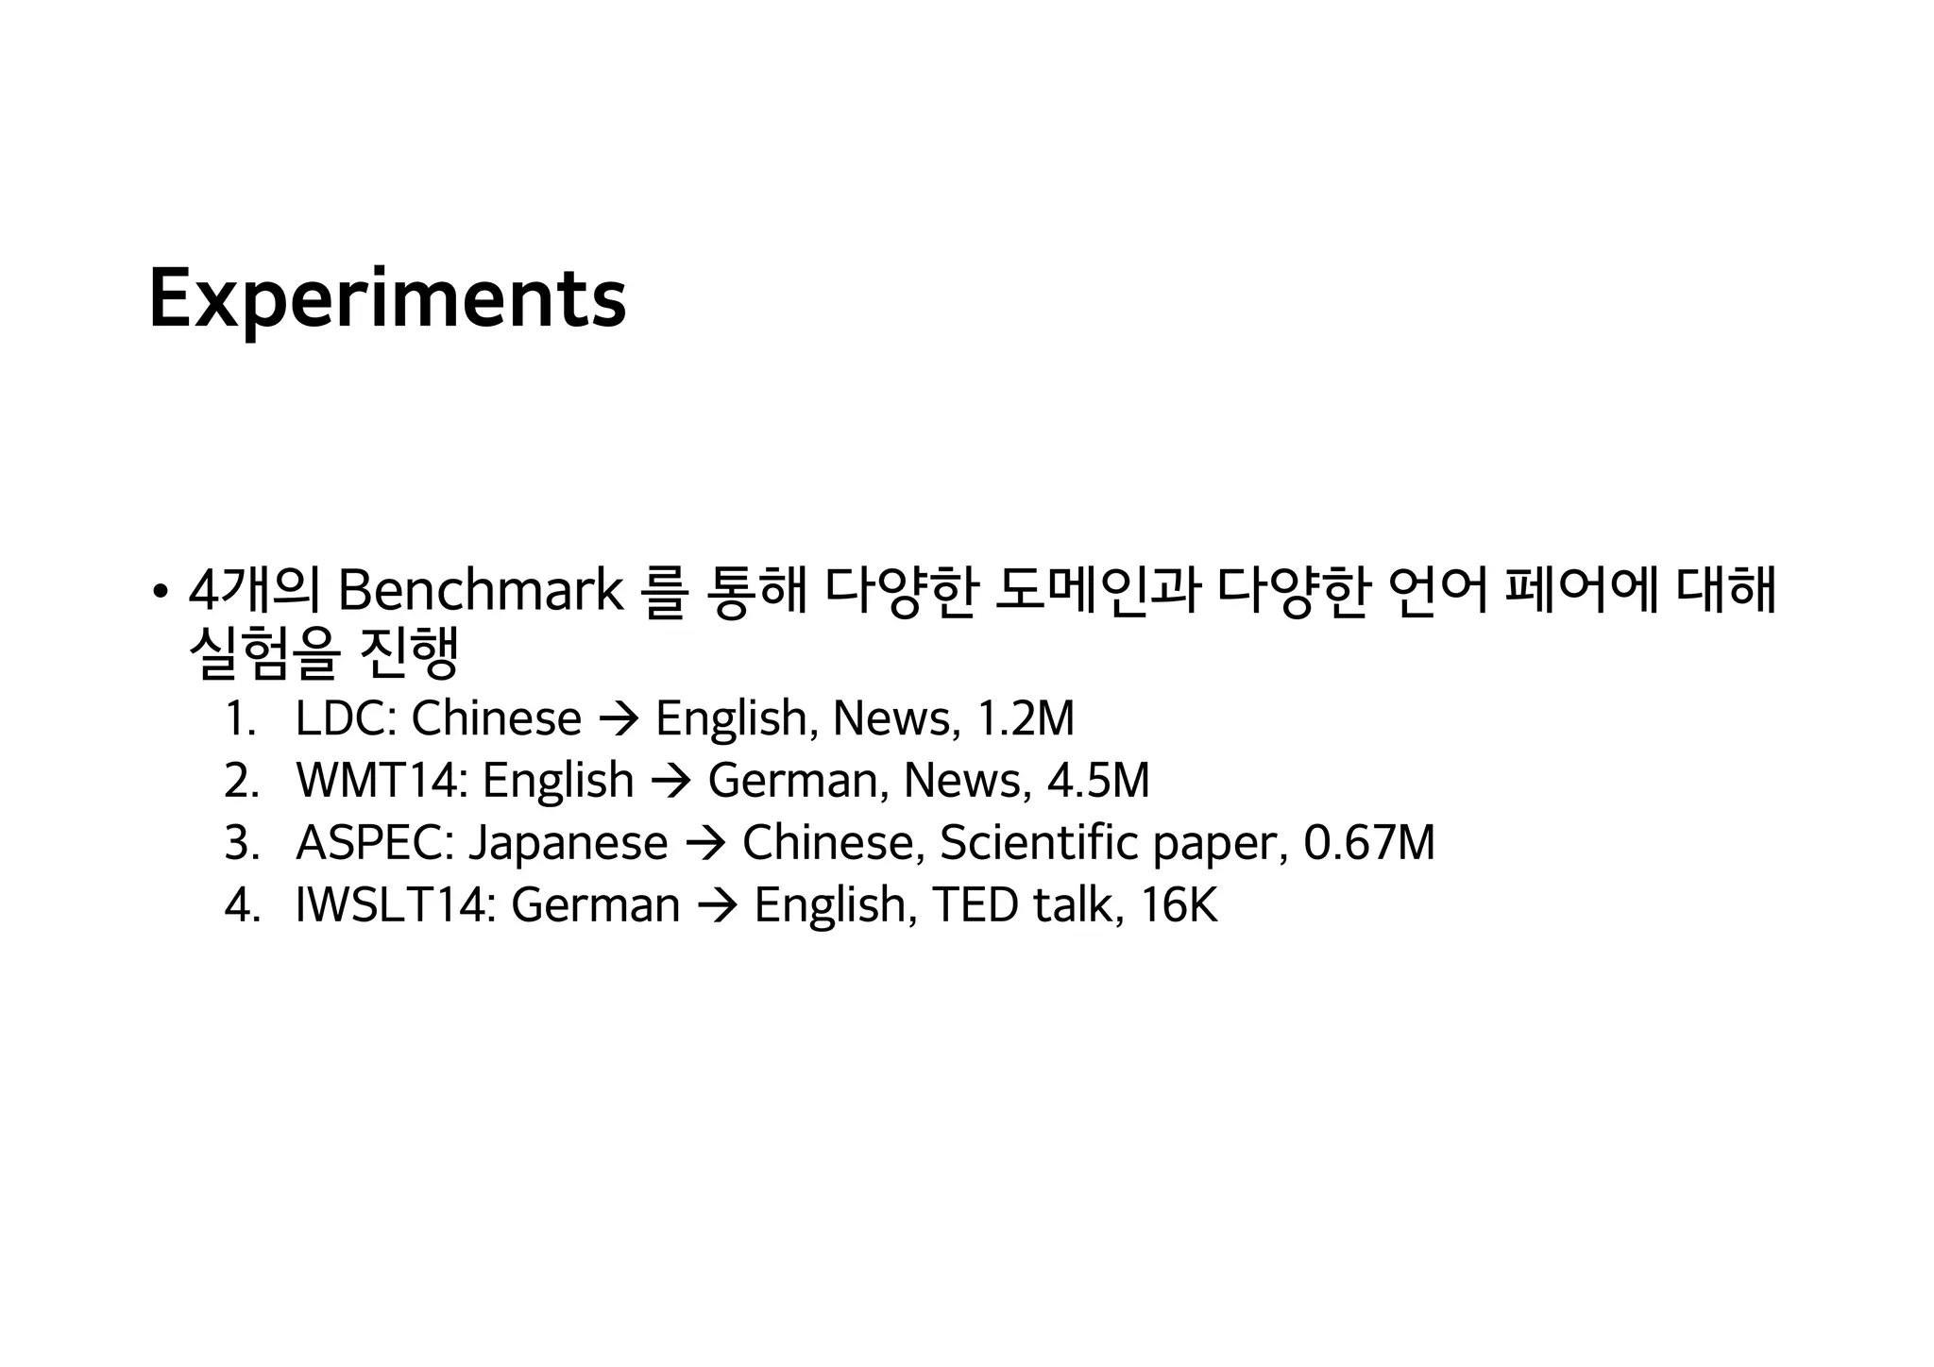

Slide 13
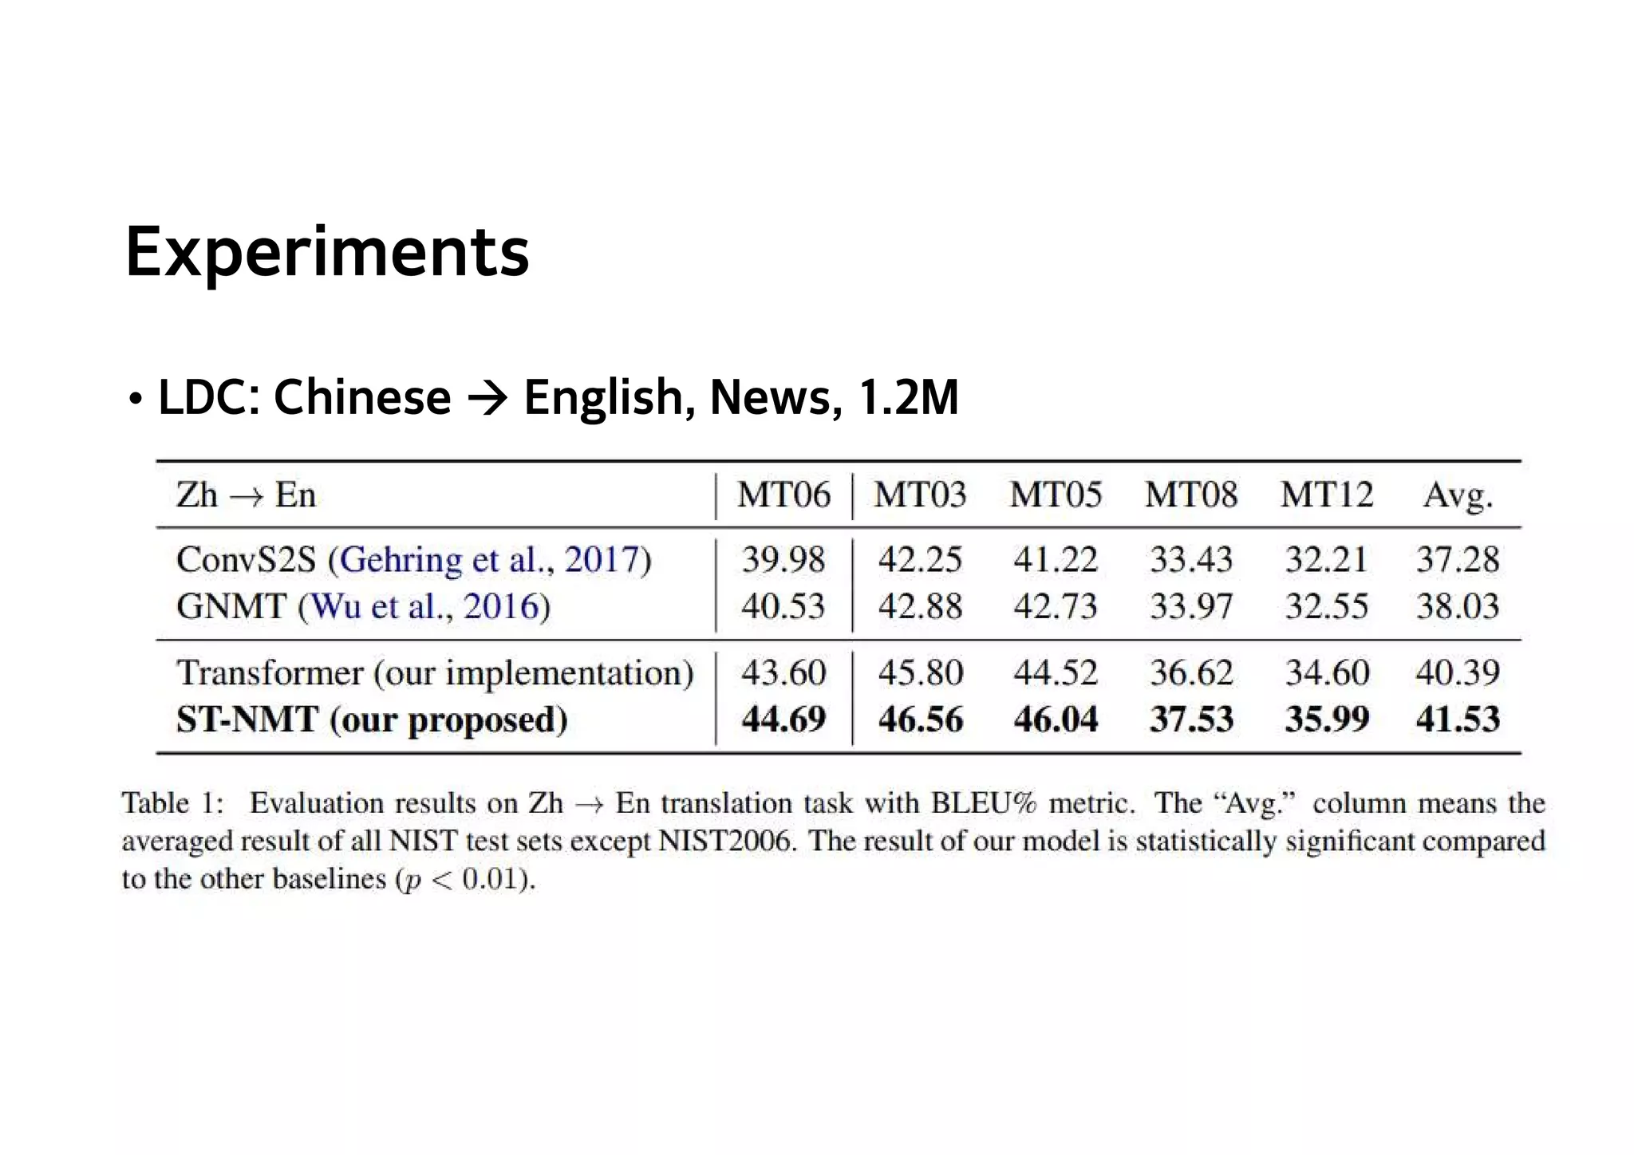

Slide 14
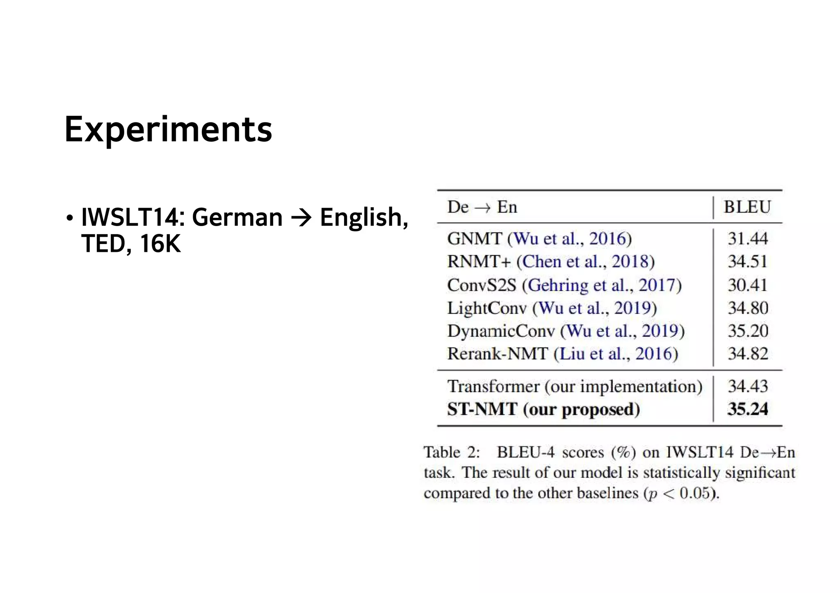

Slide 15
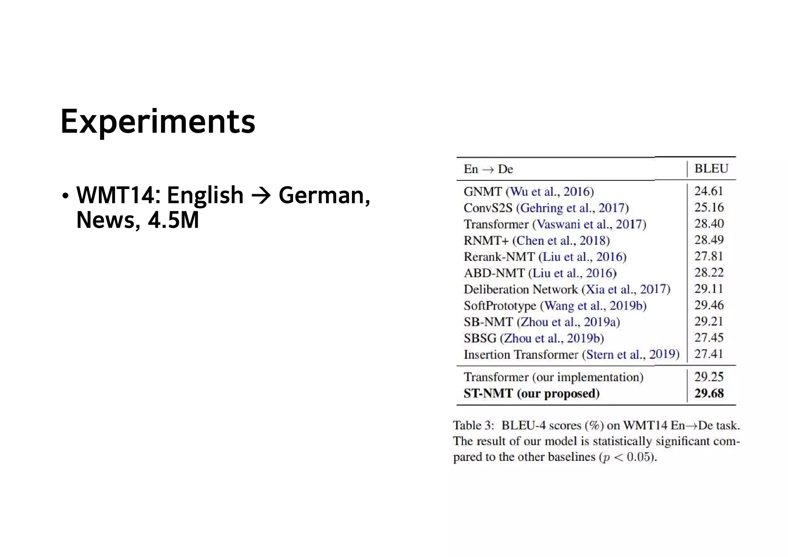

Slide 16
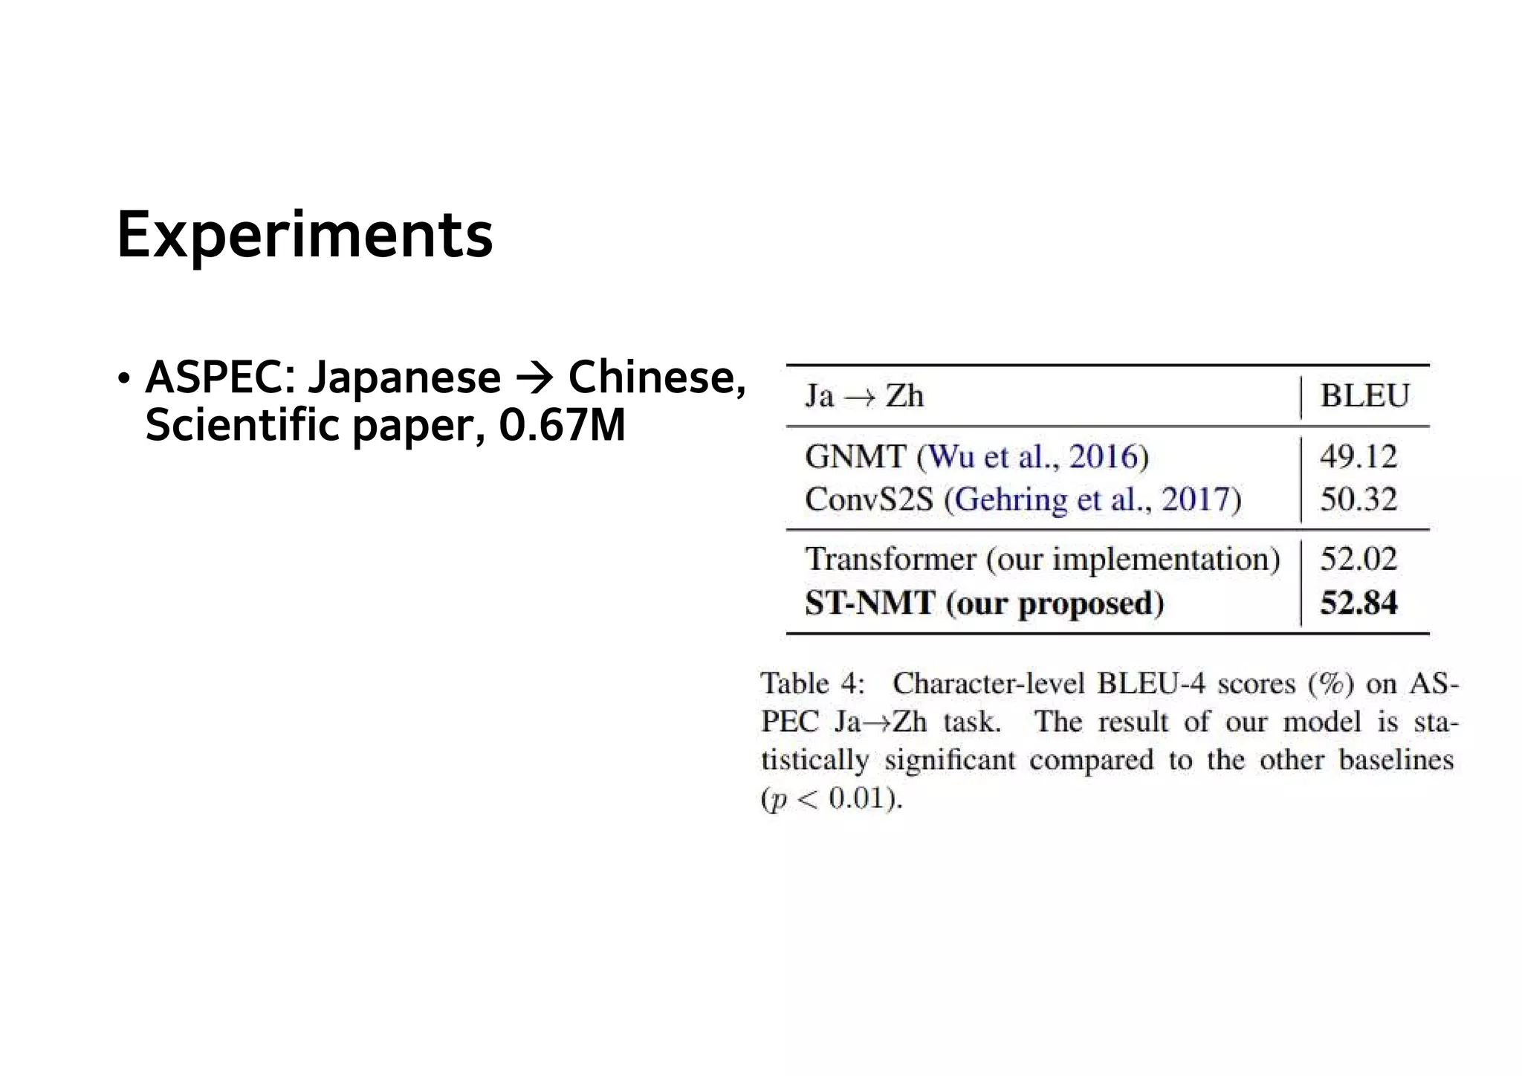

Slide 17
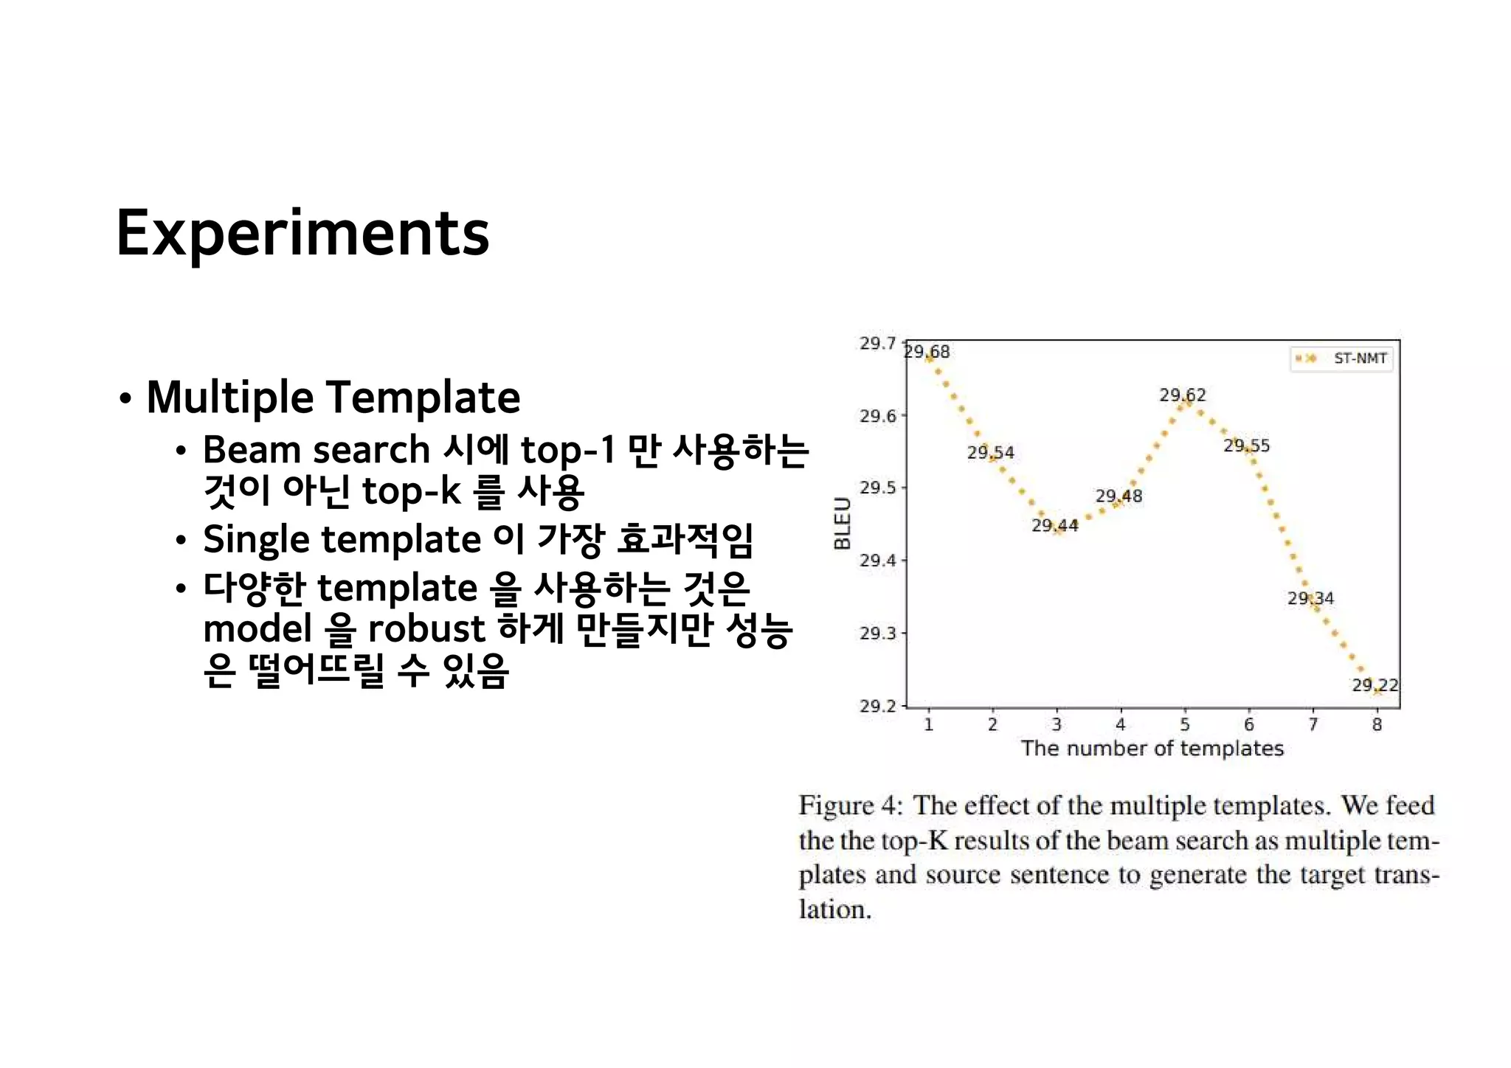

Slide 18
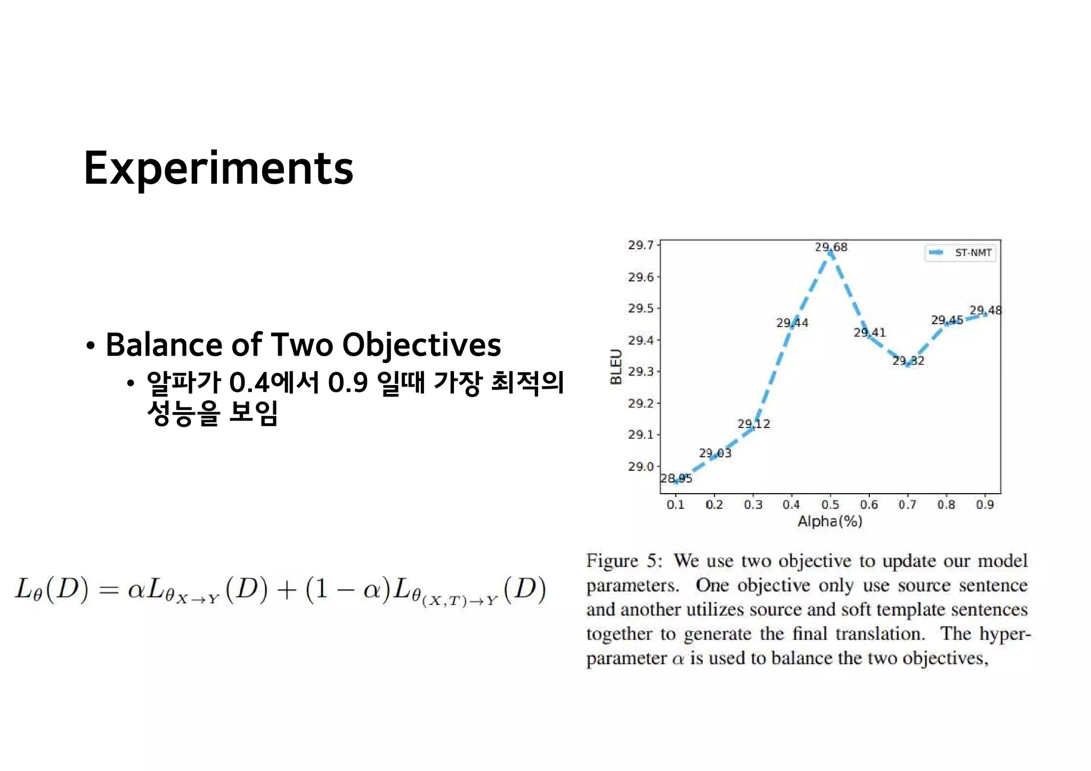

Slide 19
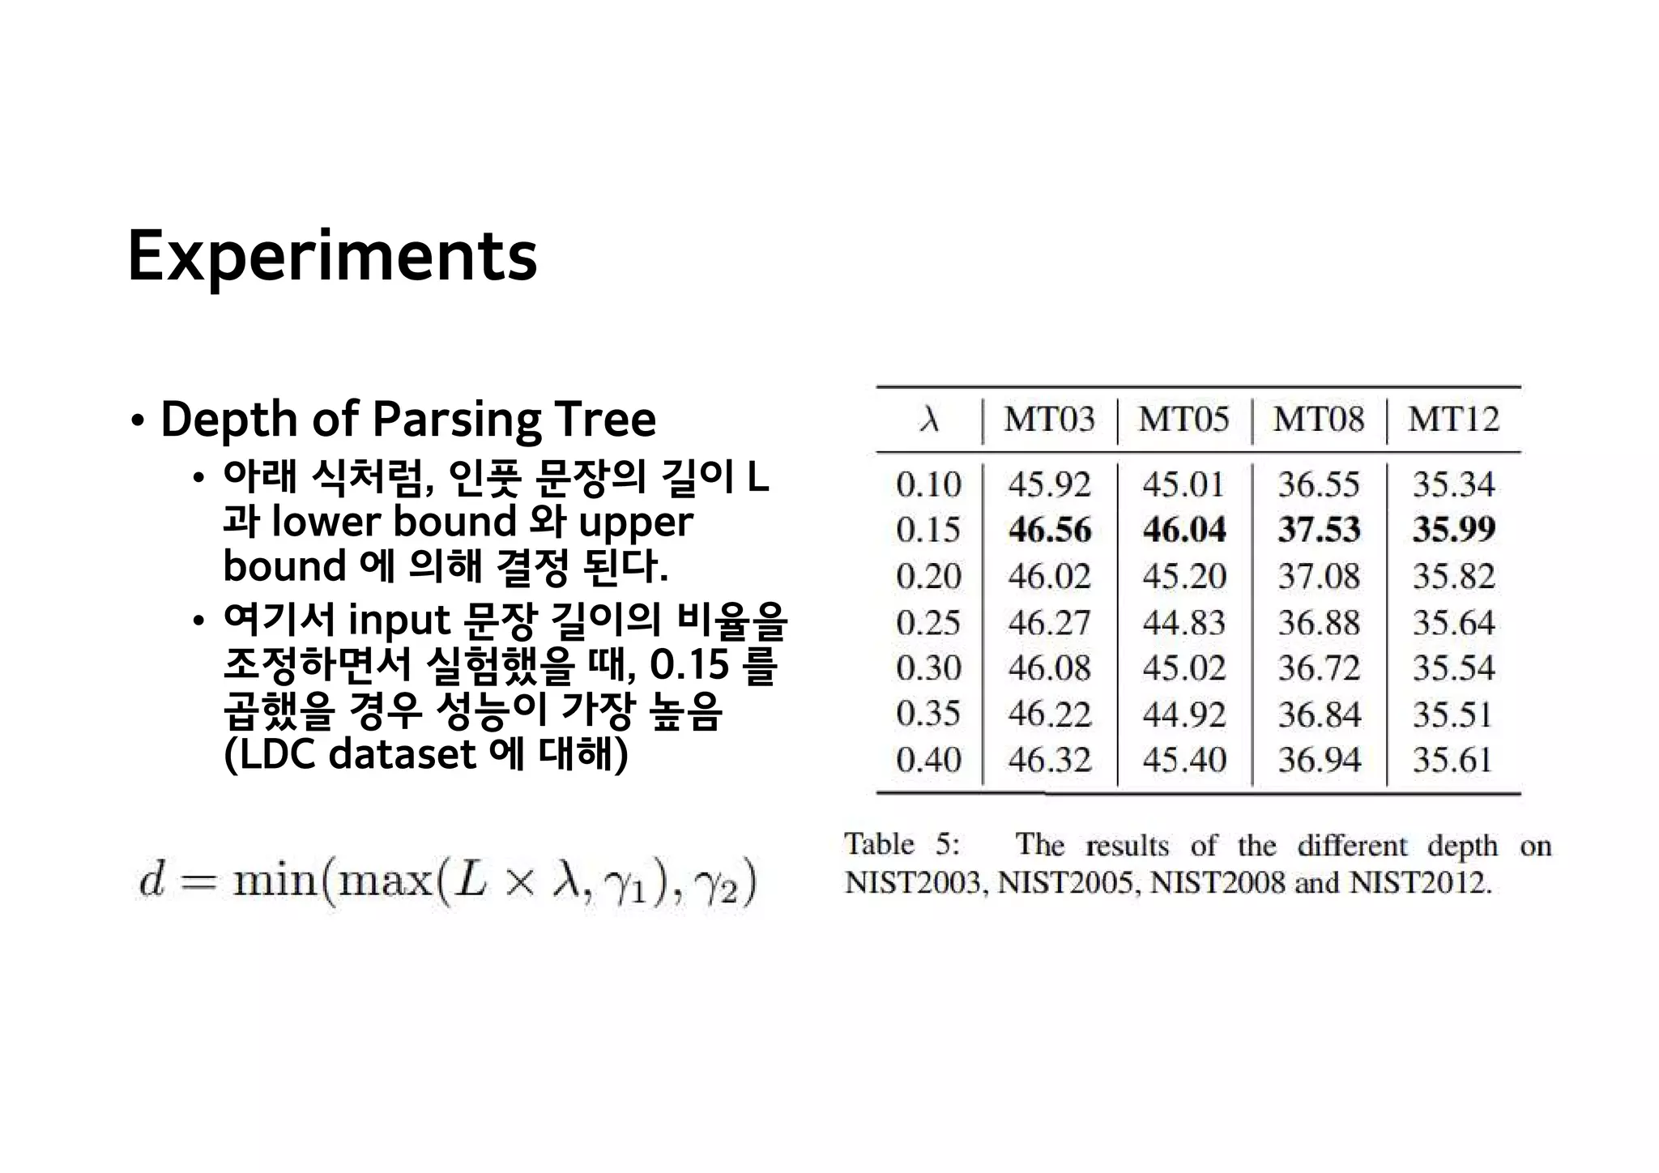

Slide 20
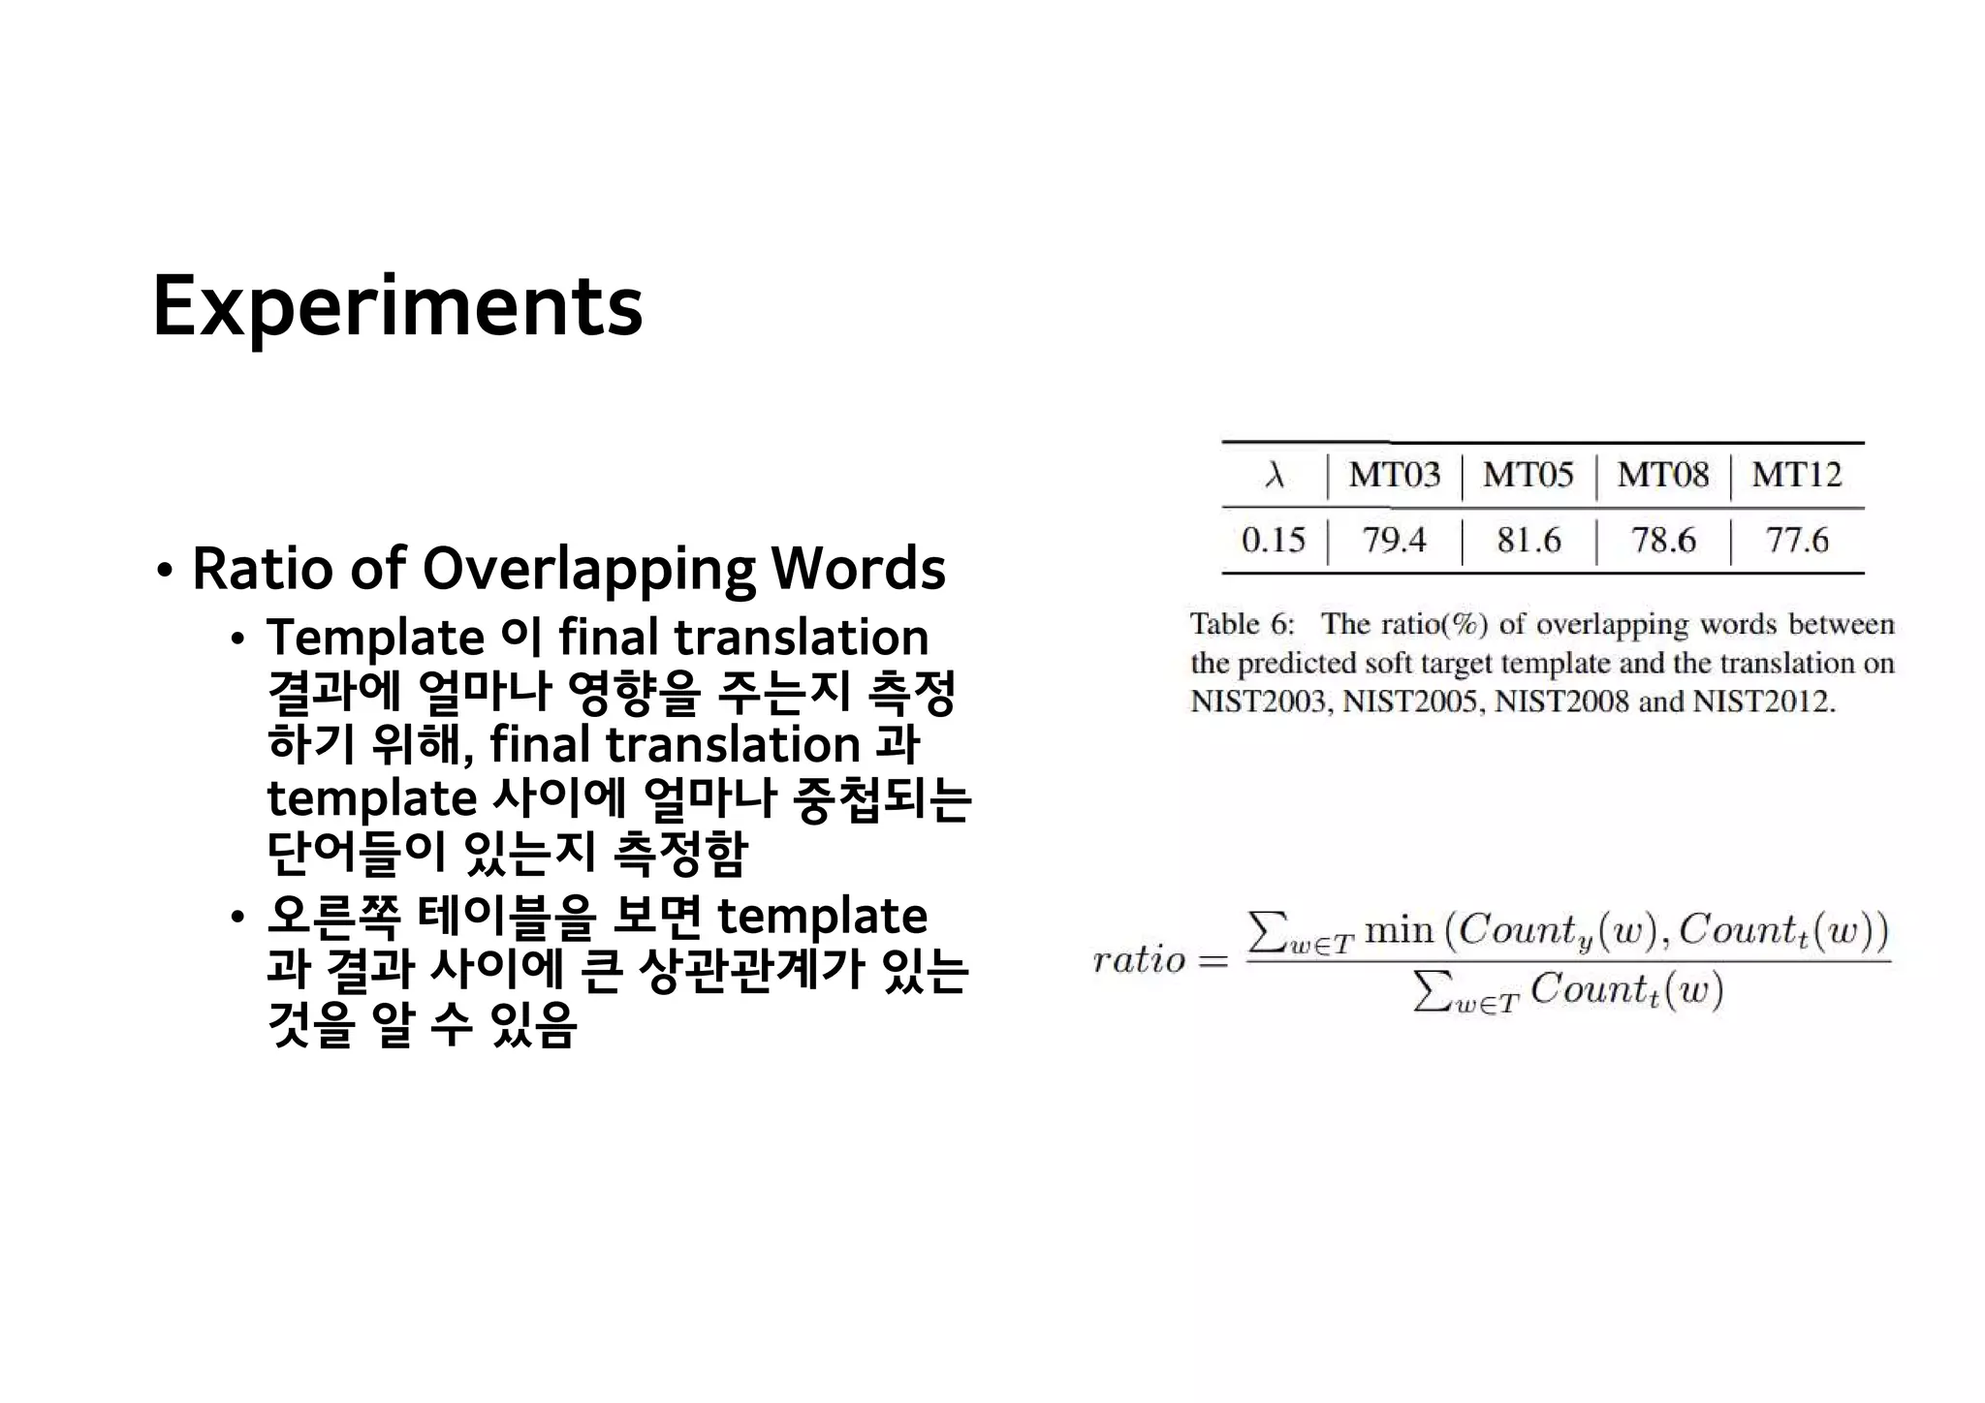

Slide 21
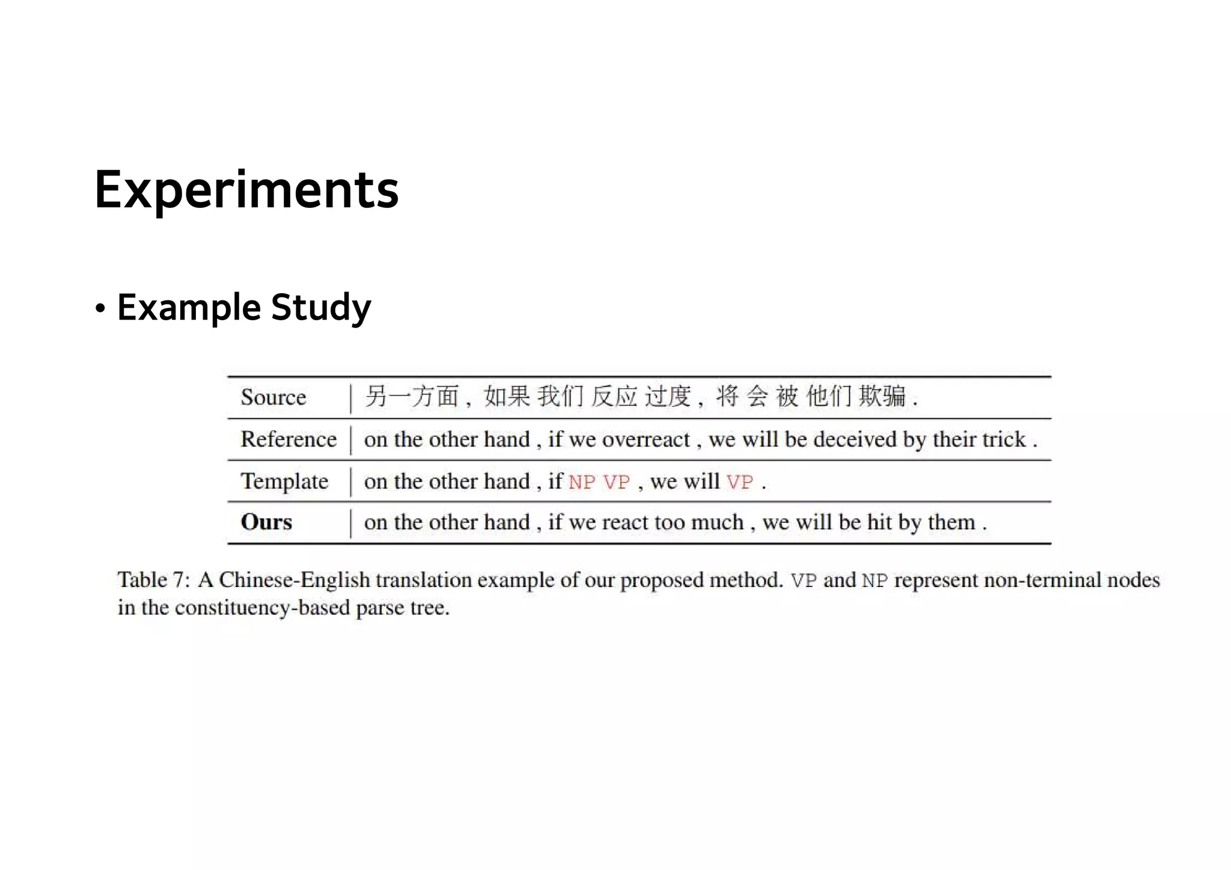

Slide 22
Conclusion
소스 텍스트와 추가 소프트 템플릿을 활용하는 새로운 접근 방식 제안
구성 요소 기반 구문 분석 트리의 특정 깊이에서 파생되는 하위 트리에서 템플릿을 추출 후 Transformer 모델을 사용하여 소스 텍스트를 기반으로 한 소프트 타겟 템플릿 예측
소프트 템플릿 신경 기계 번역(ST-NMT)은 벤치마크 데이터 세트의 성능을 크게 향상 시킴

Slide 23
Thank you

